Slide 1
SDAT – Sběr dat ČNB
Jednání pracovní technické skupiny SDAT
25.10.2018
ČNB

Slide 2
Obsah
Organizace pracovní skupiny
  Jednání pracovní skupiny
  Pravidla komunikace, publikace podkladů
Harmonogram – nejbližší milníky
  publikace vykazovacích služeb
  spuštění testovacího prostředí
  Diskuze nad dotazy
  Prezentace mapování mezi výkazy MtS a odpovídající EBA tax.
  Závěr

Slide 3
Komunikace, publikace podkladů
Web
  https://www.cnb.cz/cs/statistika/sdat/
  Notifikace o aktualizacích
E-mail
  sdat@cnb.cz
  Subject: SDAT TPS

Slide 4
Harmonogram – nejbližší milníky
Publikace služeb pro vykazování
  31.10.2018
  ZaslaniVstupniZpravy
    XML vzorky odpovědí
Testovací prostředí
  2.1.2019
  Externí portál (prezentace metapopisu a vykazovacích povinností)
  Informační služby (metapopis, vykazovací povinnosti, správa Osob
  Pro přístup k WS bude třeba komerční serverový certifikát vydaný ČR autoritou.
  Doručení potřebných údajů si vyžádá ČNB mailem.

Slide 5
Dotazy - okruhy
Export metodiky
  zjištěné chyby,
  dotazy na obsah
Struktura výkazů, poziční identifikátory
Dotazy k oblasti výkaznictví EBA

Slide 6
Export metodiky Bankovnictví - chyby
  Chybějící definice, MVK (BSC, Asseco) – opraveno
  Některé číselníky obsahuji doménové hodnoty zcela jiného číselníku (BSC, Asseco) – opraveno
  Pořadí datových oblastí seskupených do bloku je jiný než stávající, např.: PLISIFE10 (Asseco) – bude opraveno
Rozdíly mezi aktuální platnou metodikou pro banky a ukázkovými příklady, kdy např. některé číselníky chybí/přebývají (Hermes SW) – ad číselníky: vlastnost exportu, export obsahuje kompletně celou knihovnu, vč. objektů, které daná metodika nepoužívá

Slide 7
Export metodiky – dotazy
  Délka názvů > 250 znaků (Asseco) –kvůli metodikám EBA
  Chybějící dokumentace k jazyku kontrol (BSC, Asseco) – 1. verze bude publikována do konce listopadu 2019
  Může v některé z budoucích metodik nastat kartotéka nad dynamickou oblastí? - ano, je to možné
Jaký význam má pole MODIFIKACE resp. jak se dá poznat, že nedošlo k modifikaci již modifikovaného? Bude to na úrovni tabulky Metodika nebo jinde? (Hermes SW)
Jaký je význam číselníku DynamickyAtribut ? (Hermes SW)

Slide 8
Export metodiky – dotazy
  Buňky výkazu, které nejsou vyplňovány v metodických informacích, chybí. Očekávali bychom, že budou mít nastaven atribut VYKAZOVANY = false a ne že bude údaj úplně chybět, v tomto tvaru by to mohlo dělat problémy, kdyby se jednalo o poslední sloupec nebo řádek datové oblasti. Nebo chápeme význam atributu chybně? (Hermes SW)
  Jaký je význam polí Vychozi, Ukoncen v číselníku ObsahCiselniku? (Hermes SW)
  Bylo možné publikovat i příklad metodiky CEU, která by měla být testována a nasazována jako první. (Hermes SW) – Ano, budeme publikovat.

Slide 9
Struktura výkazů, poziční identifikátory - dotazy
  Metodika v EDIFACTu obsahovala informace o struktuře výkazu, o jednotlivých dimenzích části výkazu – které parametry nebo inf. prvky jsou v hlavičce řádků a sloupců, XML export z SDAT tuhle informaci neobsahuje, nemožná automatizace vytvoření koster výkazu. (Asseco)
  Nová forma definování metodických informací (v systému SDAT) za oblast EBA, neumožňuje generovat „rozumnou“ grafickou podobu výkazů. Bylo by možné interní grafickou podobu výkazů ČNB zpřístupnit? (Ariton, BSC) – budeme publikovat ve formátu xlsx
  V systému S-DAT mohou být sloupce a řádky označovány nikoli pořadovými čísly, ale obecnými identifikátory. Jak pak poznáme pořadí hodnot v dimenzích? (Editel)

Slide 10
Export metodiky EBA- chyby
  Číselníky nemají hierarchii (BSC) - jsou transformovány na Domény číselníků s hierarchickými vztahy položek.
  Chybí mezivýkazové kontroly (BSC) – bude doplněno v další verzi

Slide 11
Export metodiky EBA- dotazy
V nové/vzorové metodice EBA byl v důsledku přechodu na EBA formát výrazně zredukován počet výkazů. Doposud byla různá periodicita zasílání datových oblastí řešena právě jejich vyčleněním do samostatných výkazů (např. COS60, FIK70, FIK80):
a. Jak bude ve „sloučeném“ výkazu – řešena různá periodicita zasílání datových oblastí?
b. Jakým způsobem bude tato skutečnost zohledněna v kontrolách?
c. Skutečně bude celá oblast FINREP zasílána jako jeden výkaz?
Ve vzorové metodice EBA jsme nenašli verzi pro výkazy FINREP na individuální bázi. („finrep9_con_ifrs“)?
(Ariton)

Slide 12
Mapování výkazů MtS na XBRL taxonomie
Mapování údajů probíhá v excelovských strukturách layoutů z EBA
Pro jednotlivé datapointy se uvnitř excelovské buňky identifikuje pozice odpovídajícího údaje v MtS
Pro statické údaje je identifikace složena z kódu datové oblasti a řádko-sloupcové pozice
  Např.: LRK11_11(3,1)
Pro dynamické údaje je navíc definováno, kde se v datové oblasti v MtS nachází hodnota dynamické dimenze v EBA
  Např.: COK20_11(*,1) LEC:COK20_11(*,2)

Slide 13
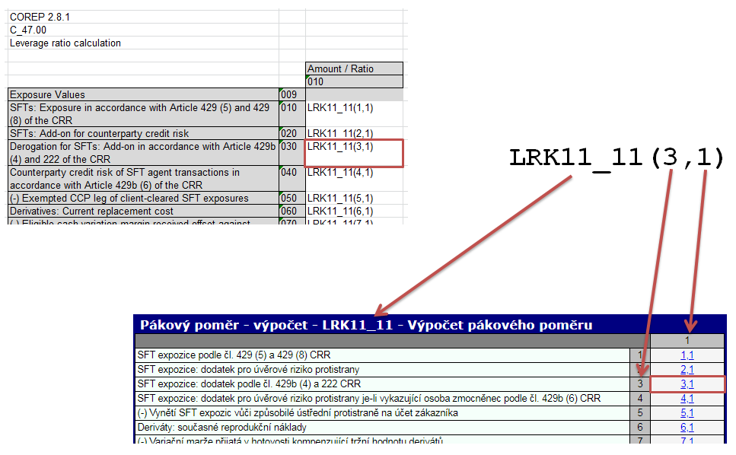
Mapování – příklad statického údaje

Slide 14
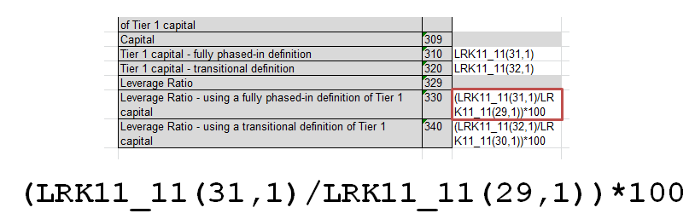
Mapování – příklad výpočtu

Slide 15
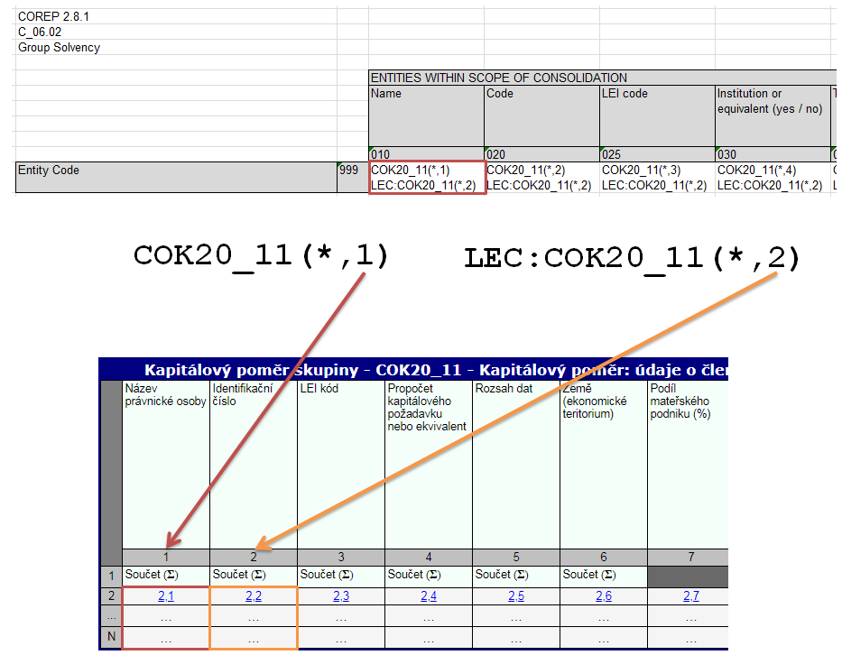
Mapování – příklad dynamického řádku

Slide 16
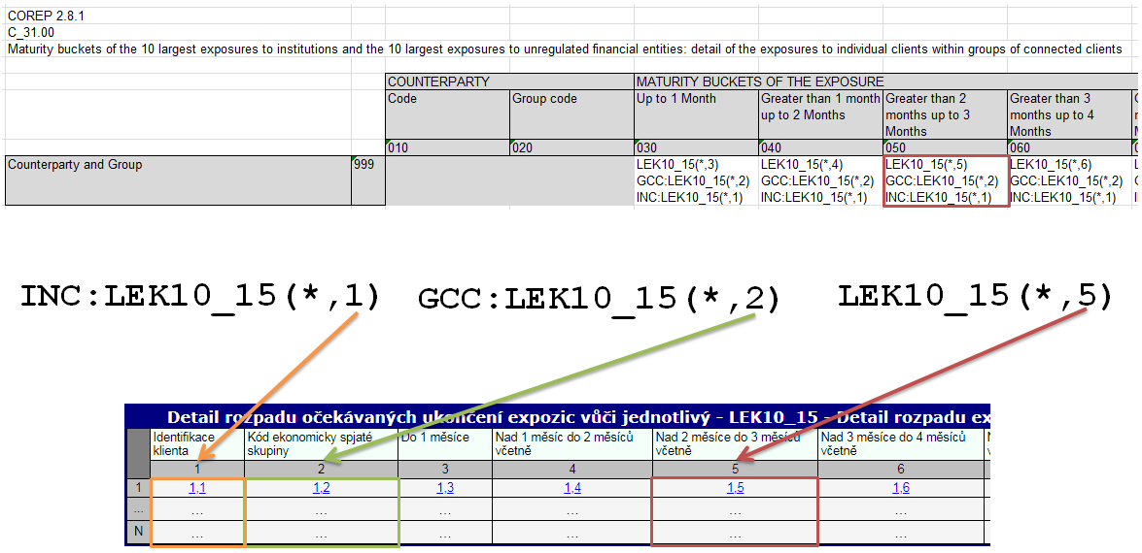
Mapování – příklad dynamického řádku se 2 parametry

Slide 17
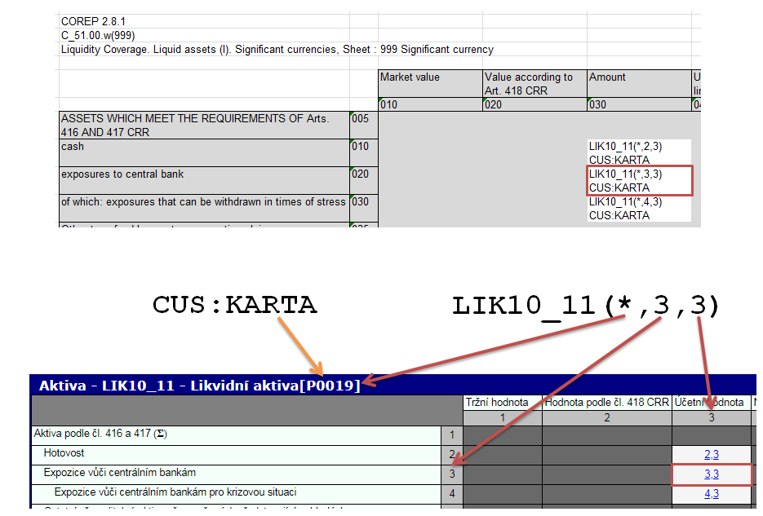
Mapování – příklad karty

Slide 18
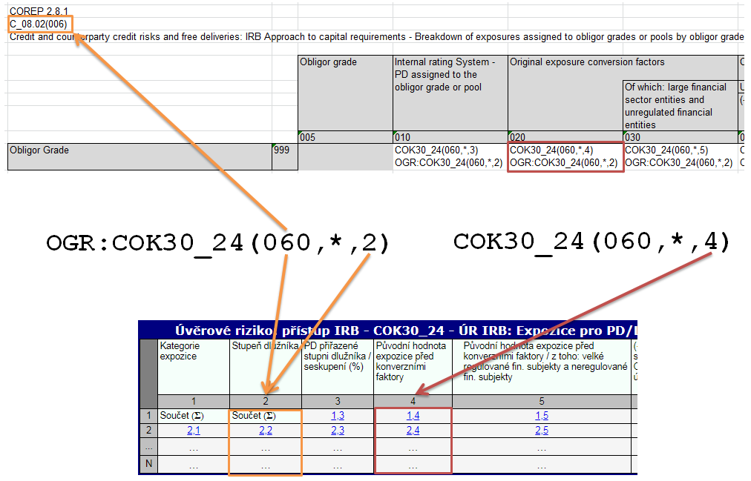
Mapování – příklad EBA karty vs. MtS dynamická

